Slide 1
干眼症的诊疗
市中区人民医院
眼科
汇报人：殷庆鹏

Slide 2


干眼诊疗流程第一步：问诊
通过问诊基本确定干眼类型及病因
症状
危险因素
何种症状
严重程度*
出现时间及持续时间
起病过程
诱因和缓解条件
伴随症状（口干、欲哭无泪？）
全身/眼部疾病史*
手术/外伤史*
全身/眼部药物治疗史
角膜接触镜配戴情况
环境因素
生活因素
问诊

Slide 3



干眼诊疗流程第二步：检查
精准确定干眼类型及严重程度
干眼检测仪检查
裂隙灯检查
睑板腺形态
泪河高度
非侵入式泪膜破裂时间
脂质层分析
眼表炎症评分：眼红分析
睑板腺开口及睫毛根部拍照
1、泪河
2、睑缘：水肿、肥厚充血、新生血管、角化、睑板腺开口
3、角结膜改变：乳头、滤泡、结膜松弛、胬肉、睑裂斑、角膜丝状物等器质性改变
4、睑板腺分泌物检查：睑脂的性状
外眼检查
瞬目
眼睑闭合和Bell’s现象
眼球突出或内陷
泪液动力学异常？？
寻找干眼相关的角结膜改变
精准确定干眼类型及严重程度

Slide 4
干眼诊疗流程第三步：诊断
干眼类型 | 问诊提示 | 检查所见
水液缺乏型 | Sjögren综合征和许多全身性因素、晨轻暮重 | ST<5; 泪河<0.3mm
脂质异常型 | 视屏工作、面神经疾病、晨重暮轻 | BUT<5；睑缘改变；瞬目及闭合异常
粘蛋白异常型 | 长期用药、化学伤、热烧伤、慢性炎症 | 眼表上皮细胞染色
泪液动力学 异常型 | 刺激症状较重、伴溢泪 | 结膜松弛、泪液清除障碍、瞬目及瞬目异常
混合型 | 多个危险因素、病史长、既往单一治疗效果不理想 | 以上两种或两种以上改变
诊断的三个层次
是否干眼
干眼的病因和分类诊断
干眼的严重程度

Slide 5
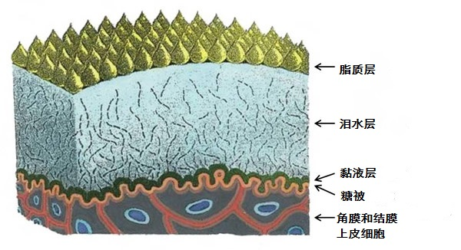
干眼诊疗流程第三步：诊断（干眼类型的确定）
脂质异常型
水液缺乏型
黏蛋白异常型
泪液动力学异常型
混合型
脂质层质量异常
常见于：
MGD
睑缘炎
眼睑缺损
视频终端综合征
水液层质量异常
常见于：
眼干燥综合征
长期戴隐形眼镜
眼表上皮细胞受损
常见于：
药物毒性
化学伤
热烧伤
慢性结膜炎
泪液动力学异常
常见于：
瞬目异常
结膜松弛
泪液排出延缓
最常见类型
常见于：
其他两种或以上原因引起

Slide 6
干眼诊疗流程第四步：干眼治疗
一、去除病因
二、非药物治疗
治疗原发病：全身治疗
避免诱因：药物、环境、生活方式、精神因素、心理治疗等
睑缘清洁
眼睑冷热敷
睑板腺按摩
湿房镜
热脉动治疗
强脉冲光治疗
雾化熏蒸治疗
治疗性接触镜（巩膜镜）
泪道栓塞
抗螨虫治疗
病因
治疗
非药物
治疗
三、药物治疗
人工泪液
促泪液成分分泌药物
干眼抗炎药物
血液制品
生长因子
抗螨虫治疗
药物
治疗
手术
治疗

Slide 7
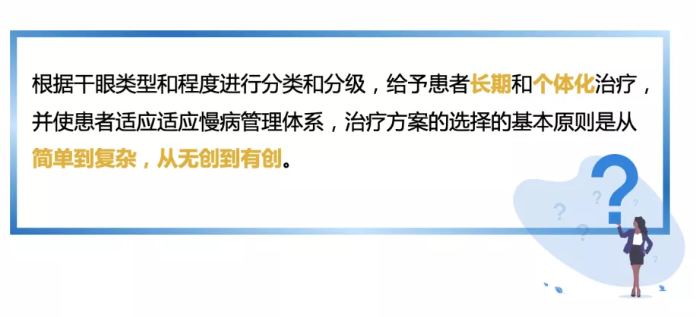
干眼的治疗原则

Slide 8









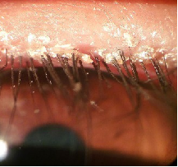
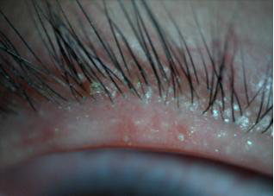
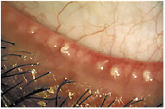
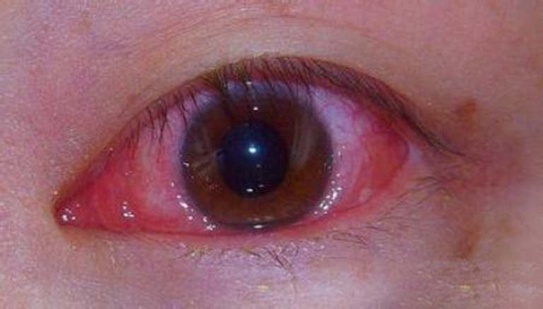
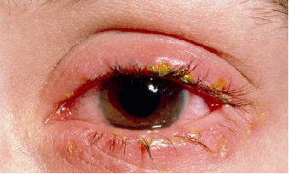
干眼非药物治疗--睑缘清洁
睑缘清洁的作用
消炎
杀菌
减轻炎症、免疫反应
去除眼睑生物膜，减少微生物定植
清洁
开放睑板腺开口，
清除淤积物
去除局部污物、坏死
组织、过敏原

Slide 9
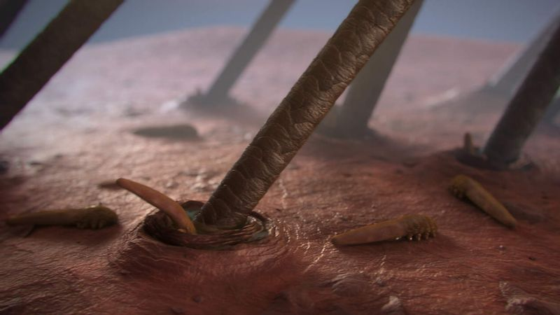
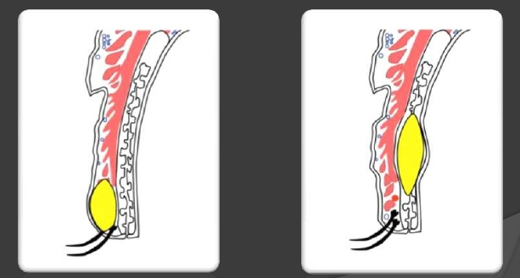
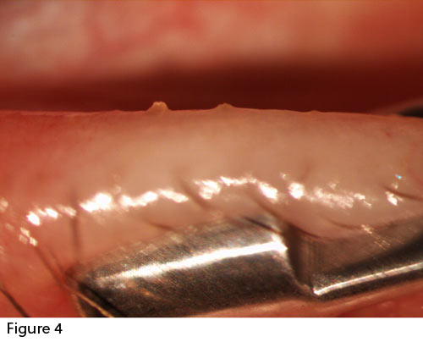
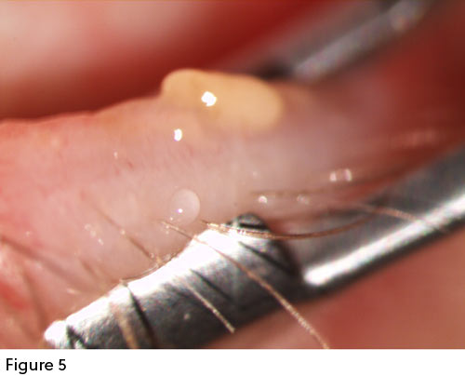
干眼非药物治疗--眼睑冷热敷之热敷
皮脂腺
睑板腺
正常
异常
熔点：28~32℃
熔点：38~40℃
提升螨虫活跃度
融解异常油脂
DWESII推荐理想热敷温度为：40-45℃之间
频率：5-15分钟/次
疗程：＞12W
增加螨虫爬出到眼表的概率
利于排出无益的油脂
利于除螨
并携带出部分虫体、代谢物

Slide 10
干眼非药物治疗--眼睑冷热敷之热敷
适应症：
禁忌症
睑缘过敏
睑缘溃烂、有伤口
睑缘新生血管、急性炎症
睑缘严重充血、水肿、过分疼痛
结膜囊分泌物较多
失去分辨冷热的能力
睑板腺开口脂质栓塞
睑板腺腺体脂质阻塞
睑缘（睑板腺、睫毛毛囊）炎症
睑缘蠕形螨感染
并发干眼、视疲劳

Slide 11
干眼非药物治疗--眼睑冷热敷之冷敷
作用机制
适应症：
激活冷受体，收缩血管，减少炎性物质释放，减轻肿胀，降低炎性物质释放引起的皮温增高，缓解不适
降低感觉神经传导速度，提高痛阙，减轻疼痛
睑缘严重充血、水肿
睑缘新生血管并扩张
睑缘过敏
结膜囊分泌物较多
视疲劳
温度、时间
禁忌症：
温度：0-10℃
时间：5-10分钟，可重复
睑缘溃烂
冷敷持续时间：5-10min

Slide 12
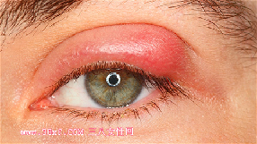
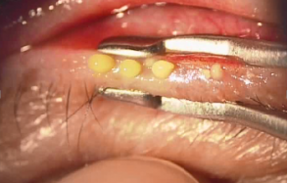
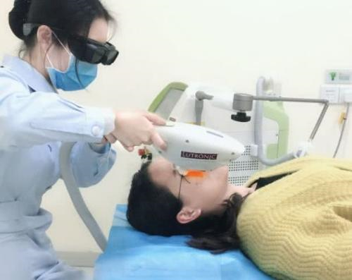
医用冷敷贴（眼用型）的应用
急性炎症、过敏、眼部挫伤、疼痛
抗炎、消肿、缓解疼痛
睑板腺按摩后
消肿、抗炎、缓解疼痛
强脉冲光治疗后
降温、舒缓、收缩血管

Slide 13
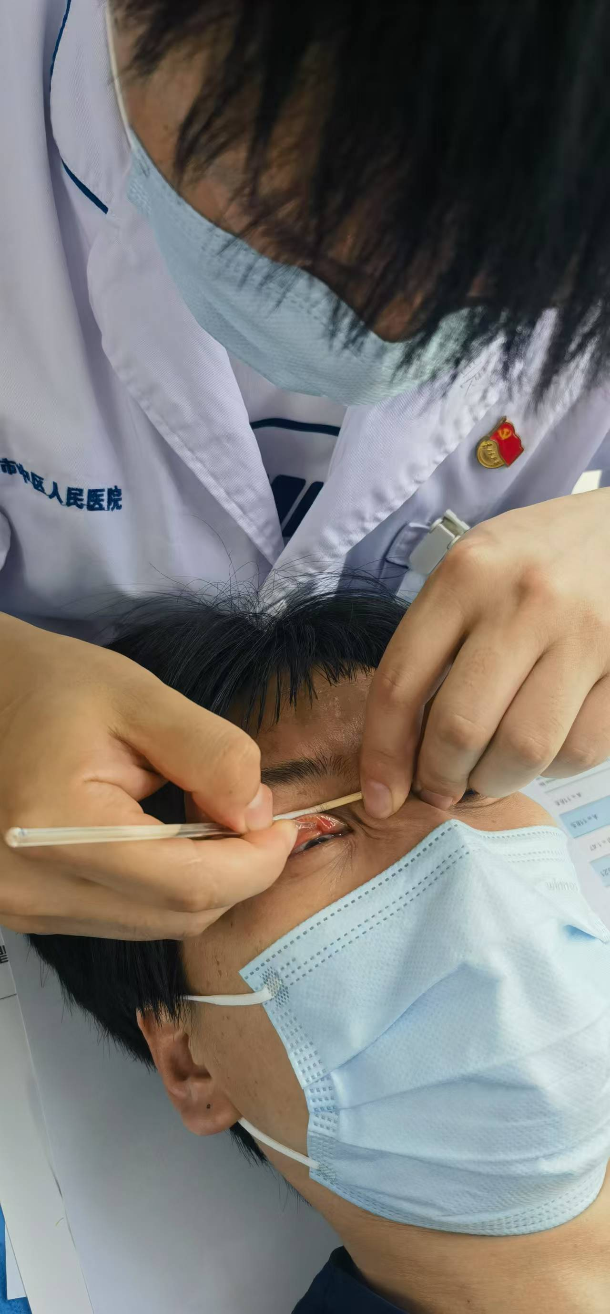
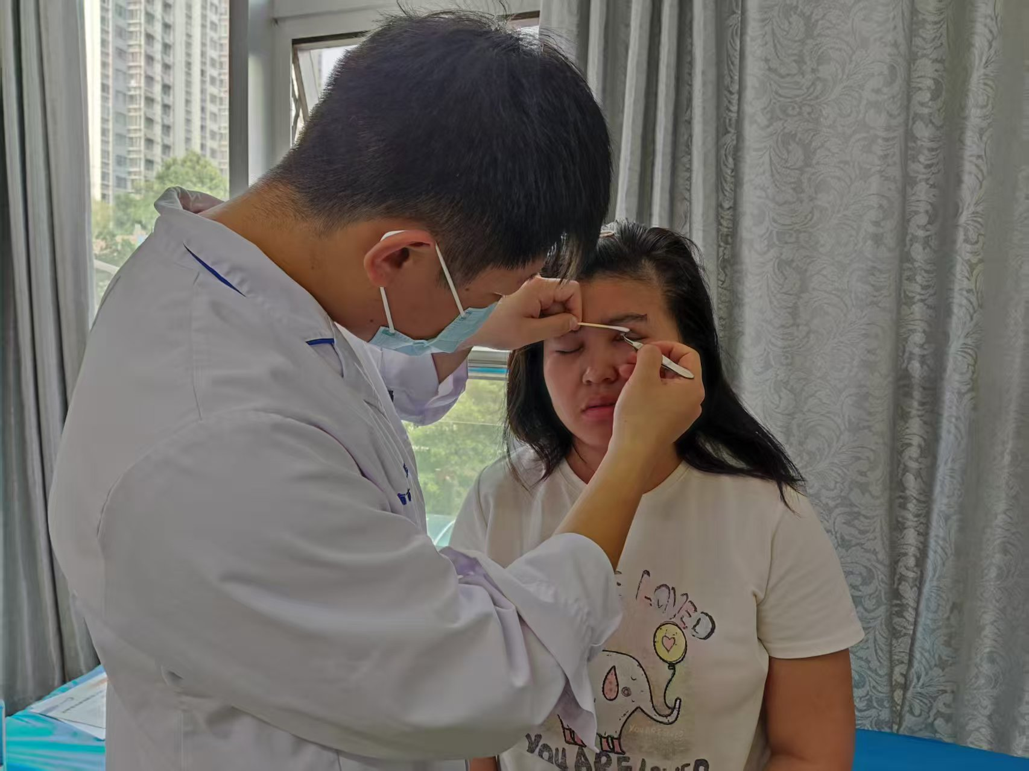
干眼非药物治疗--睑板腺按摩
适应症：阻塞型MGD
----睑板腺开口处脂质栓塞
----睑板腺腺管内脂质阻塞
禁忌症：
----睑缘急性炎症期
----萎缩型MGD
并发症：
----睑板腺损伤
----继发感染

Slide 14
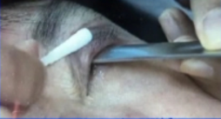
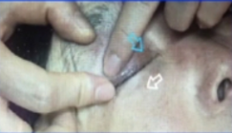
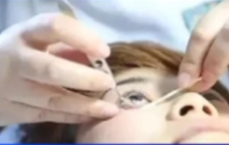
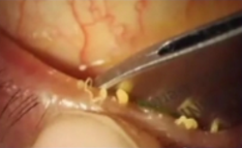
干眼非药物治疗--睑板腺按摩
方法：
1、在眼睑热敷后进行
2、医护按摩和患者自行按摩
3、器械按摩和徒手按摩
4、每周治疗1次。连续治疗1个月
医护按摩
患者按摩
器械按摩
器械按摩

Slide 15
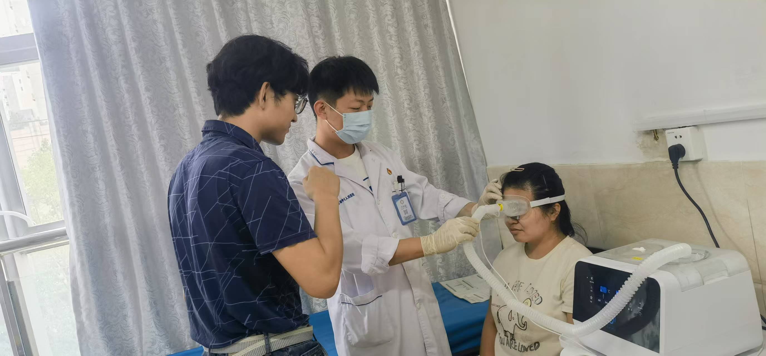
干眼非药物治疗---雾化熏蒸
超声雾化器内部集成有：
雾化模块
热敷模块
由于热敷和氧疗与药物熏蒸同步进行，氧疗激发细胞活性，热敷细胞扩张血流加快，吸收药物更充分，即使药物配方完全一致，对药物的吸收也更充分；
热敷还有助于睑板腺中脂质的溶解和软化，为睑板腺疏通做准备

Slide 16
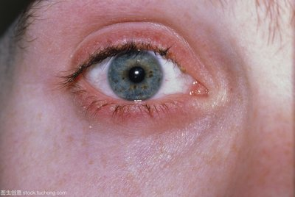
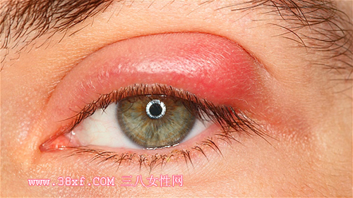
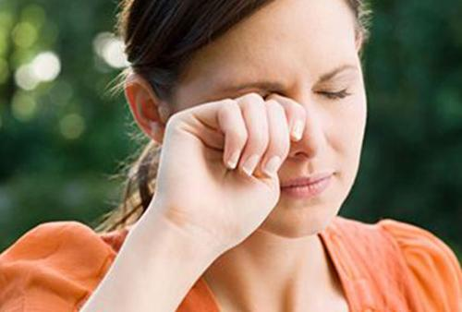
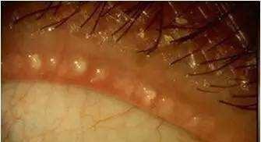
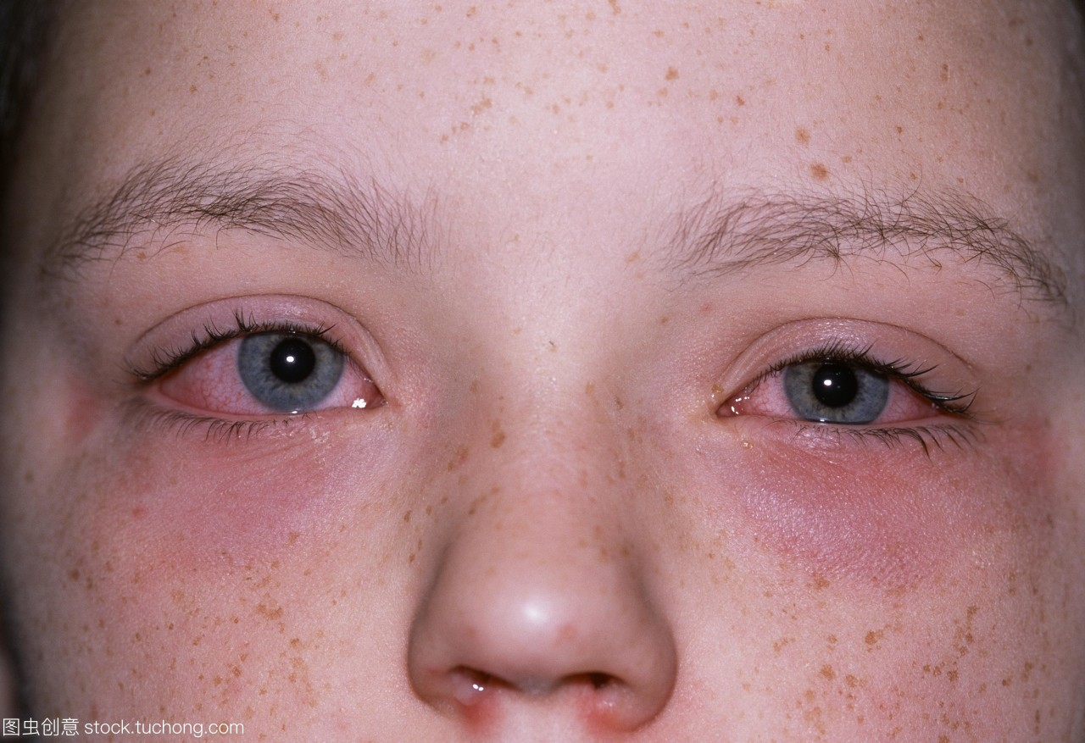
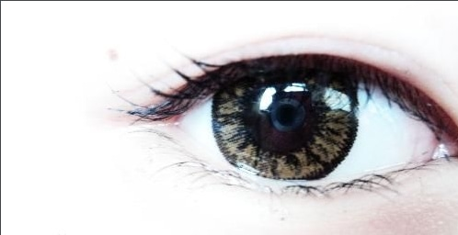
雾化熏蒸的适用范围
1，干眼症 (MGD,BKC,除螨，水液缺乏，黏蛋白缺乏）
2，角膜炎（细菌，真菌，病毒，阿米巴原虫等）
3，麦粒肿，霰粒肿
4，过敏
5，术后康复，抗感染
6，视疲劳

Slide 17
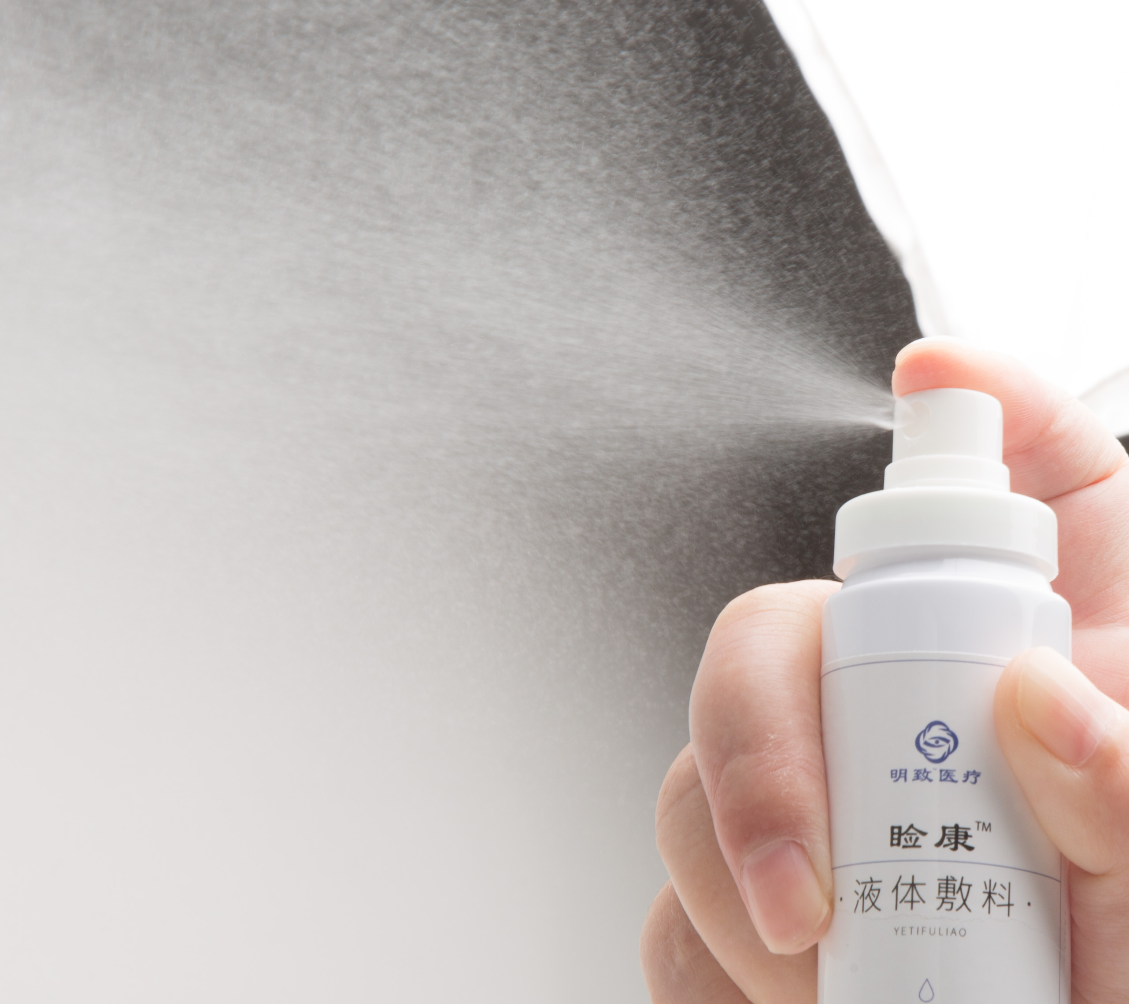
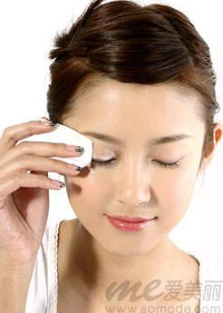
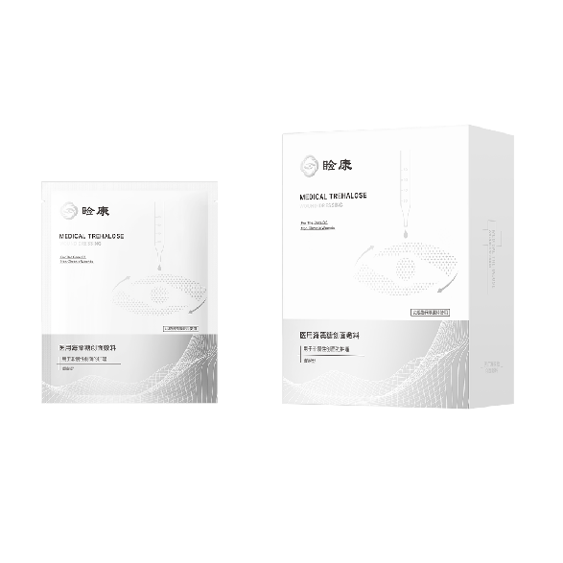
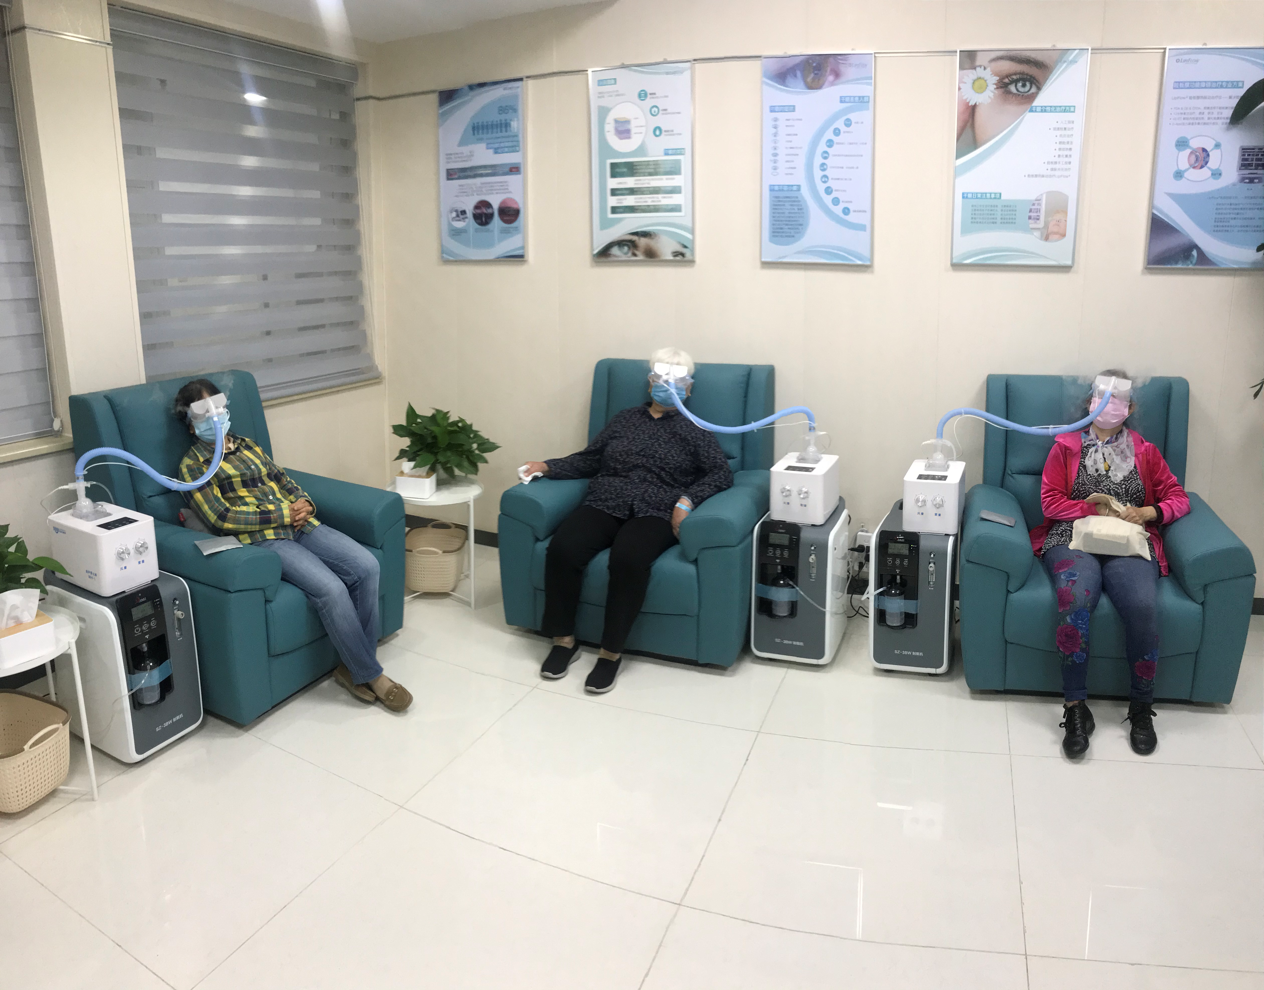
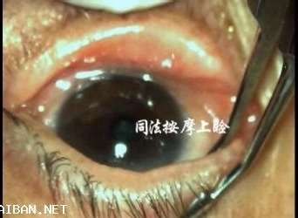
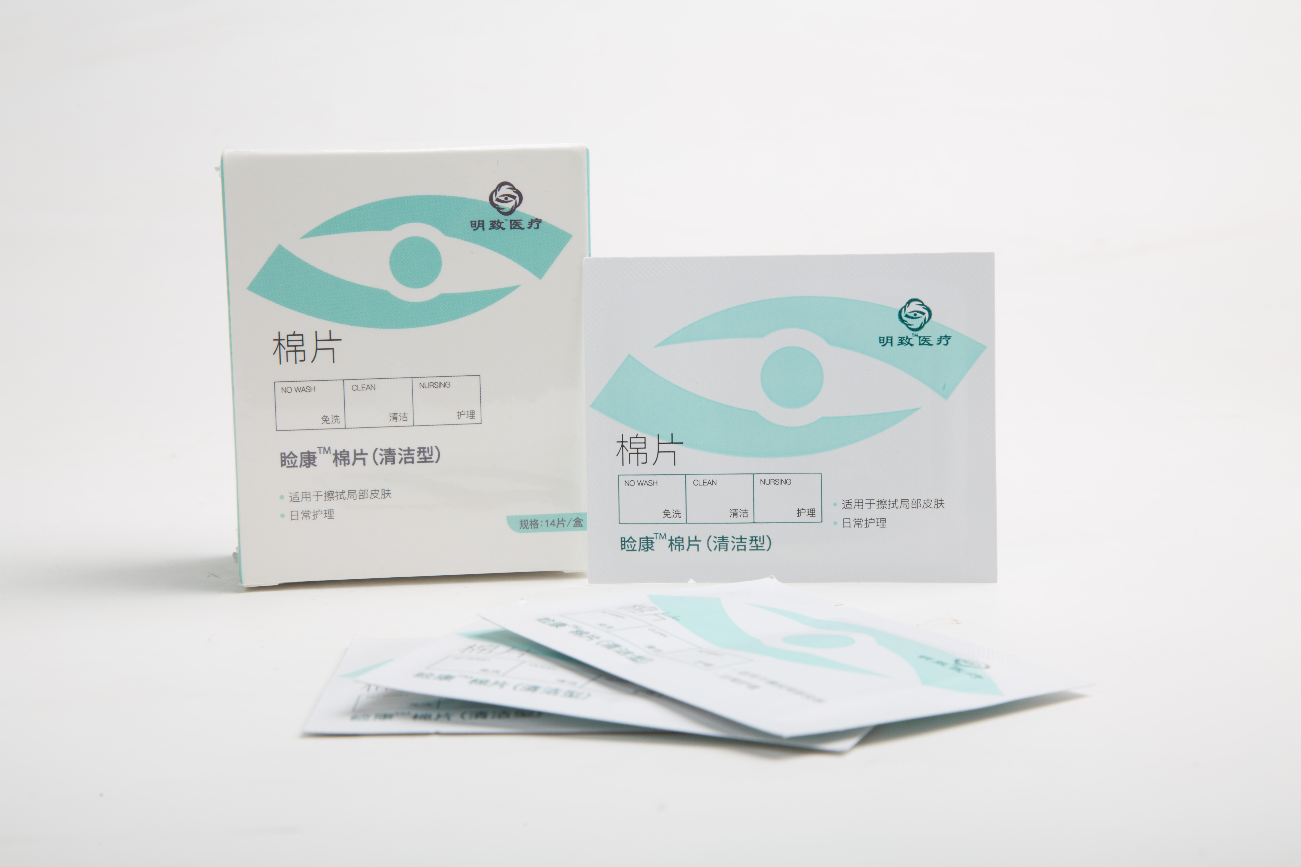
雾化熏蒸治疗流程
家庭护理
雾化前的清洁
雾化熏蒸治疗流程
冷敷
雾化熏蒸（带加热功能）
睑缘的清洁
睑板腺按摩

Slide 18
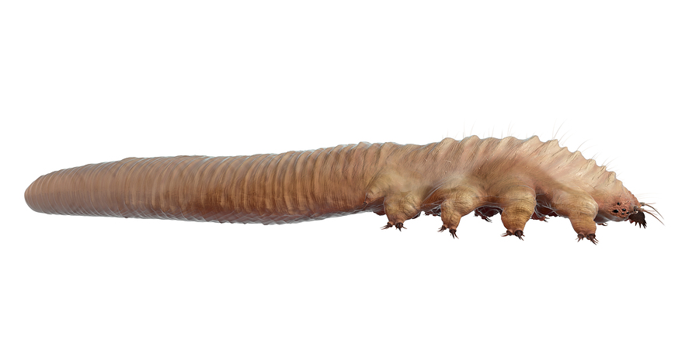
干眼非药物治疗--抗螨治疗
蠕形螨是一类微小、自生生活的生物，分类学上属于节肢动物门、蜘蛛纲、真螨目，蠕形螨科，属于一种永久性寄生螨，寄生于人类和哺乳动物的毛囊和皮脂腺内，已知有140余种和亚种。
蠕形螨可以引起皮肤的
毛囊糠疹
丘疹-脓疱型酒渣鼻
肉芽肿样酒渣鼻
炎性丘疹
毛囊炎及睑缘炎等
毛
针状口器
触角
螯肢足爪
末体
在眼部主要寄生的部位为眼睑缘及眼睑皮肤

Slide 19
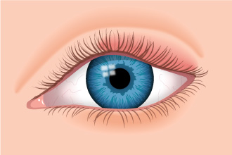
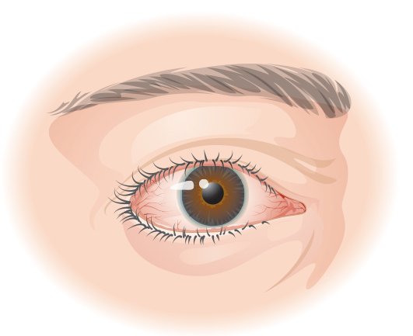
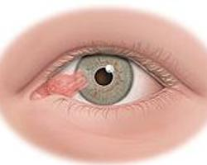
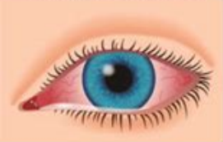

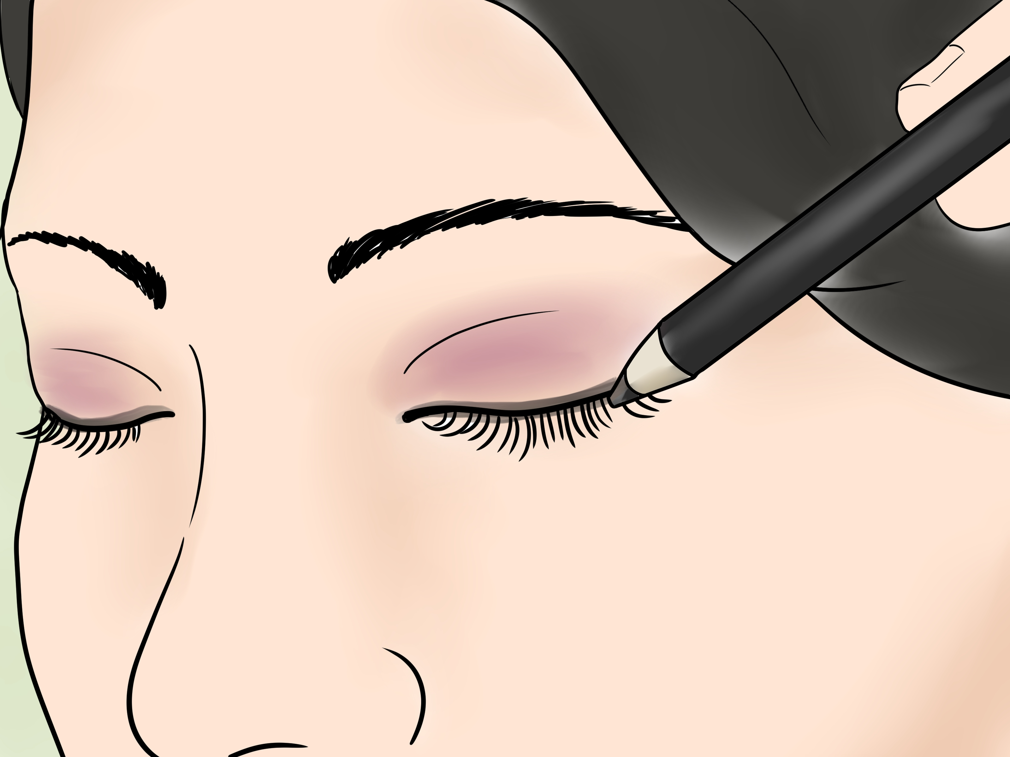
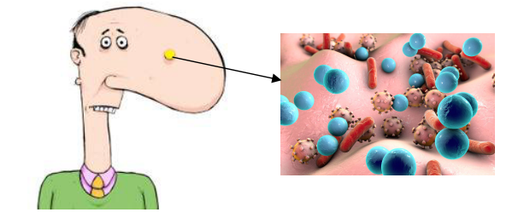
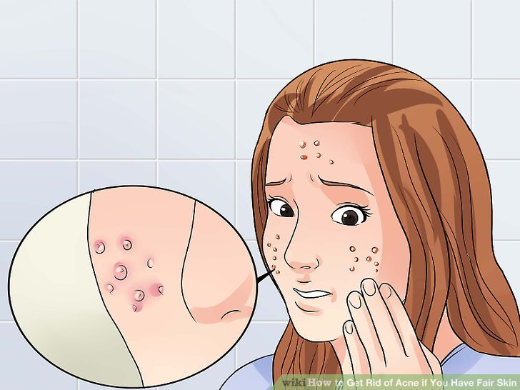
蠕形螨易患人群
超过40%睑缘炎患者-蠕形螨检查呈阳性³
蠕形螨的数量与眼睑症状的严重程度有明显相关性⁴
.
.
其他眼疾的患者
.
慢性结膜炎患者
睑缘炎患者
.
掉睫毛/倒睫患者
1
2
3
4
.
。
痤疮/酒渣鼻患者
年岁>45人群
.
化妆人群
.
面部卫生差的人群
5
6
7
8
Notes:
References:
3. Gao Y-Y,Di Pascuale MA,Li W,et al. High prevalence of ocular demodex in lashes with cylindrical dandruffs. Invest Ophthalmol Vis Sci. 2005;46:3089-3094.
4. Lee SH, Chun YS, Kim JH, et al. The Relationship between Demodex and Ocualr Surface Discomfort.Invest Ophthalmol Vis Sci. 2010;51:2906-2911

Slide 20
除螨的治疗方法与原则
治疗方法：
物理治疗：
清洁睑缘、睑板腺按摩、强脉冲光、茶树油湿巾、除螨棉片
药物治疗：
(1)甲硝唑:甲硝唑滴眼液浓度一般为2%。目前尚无商品药物，均 为临时配药。用甲硝唑滴眼液涂擦睑缘，当螨虫由毛囊爬 出进入另一个毛囊时起到杀伤作用。
(2)茶树油:茶树油可以清除鱗屑，成分中含有的4松油醇可有效杀伤螨虫。（刺激性大，目前国内尚无药物）
全身治疗：
蠕形螨脸缘炎患者若合并严重的酒渣鼻、红斑座疮、脂溢性皮炎等，除睑缘抗螨、抗炎治疗外,可口服伊维菌素、甲硝唑片等进行治疗。
治疗原则：
局部驱螨治疗为主
疗程一般为2-3个月，以避免复发
若伴有干眼、睑板腺功能障碍或角结膜病变，应同时予以治疗

Slide 21
建议院内治疗流程
或用IPL强脉冲光治疗
雾化熏蒸
（带加热）
深度清洁
睑板腺按摩
除螨治疗
冷敷
1、40℃温度增加螨虫的活跃度，使之易于逸出皮肤表面；
2、促进睑酯熔化和睑板腺口开放，利于睑酯排出；
3、软化睑缘脂栓、痂皮、鳞屑等，利于清除
1、彻底清除细菌、病毒、真菌、排泄物、虫体等致病因子；
2、清除鳞屑、油脂、脂栓、化妆品残留等顽固性异物，
辅助疏通睑板腺，促进异常睑脂及虫体排出
驻留配方、强效杀螨、抑菌抗炎、温和无刺激
局部降温使毛细血管收缩，减少肿胀、疼痛

Slide 22
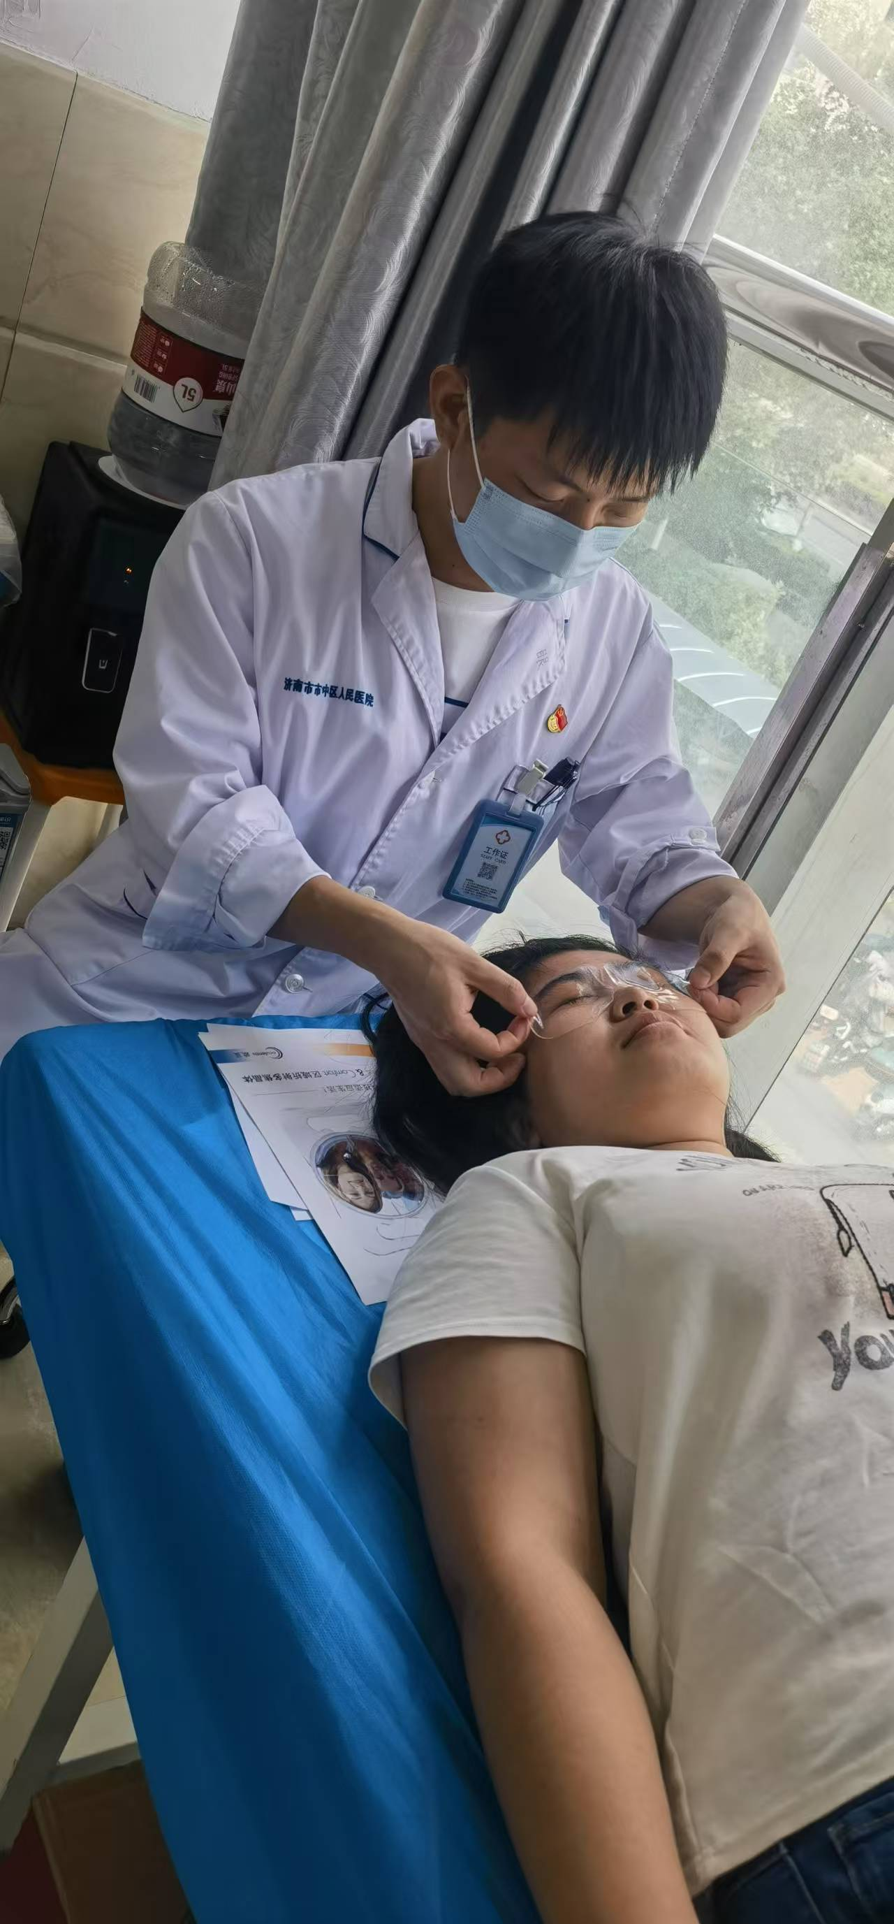
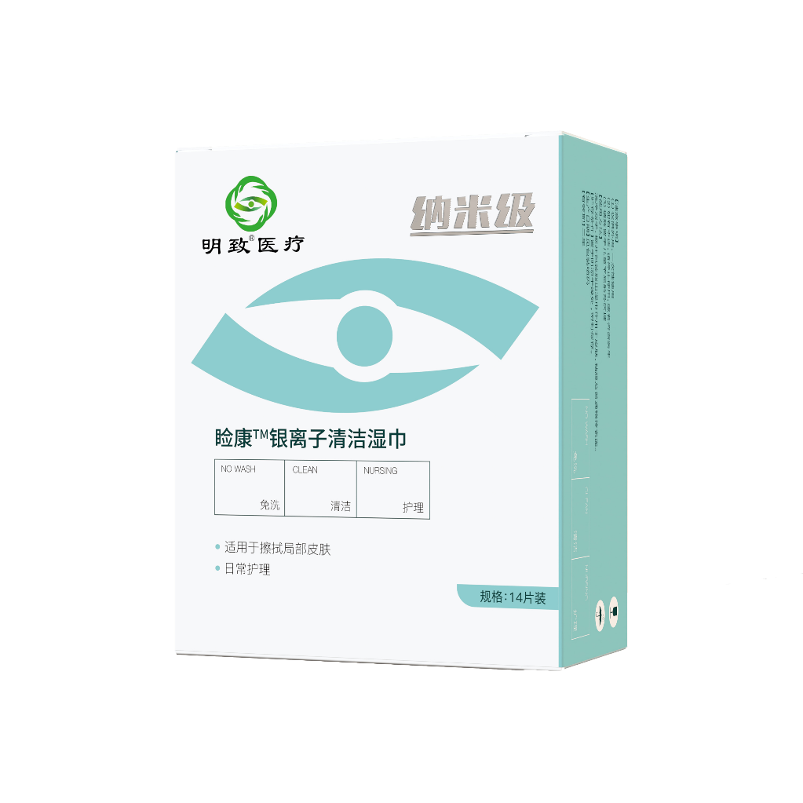
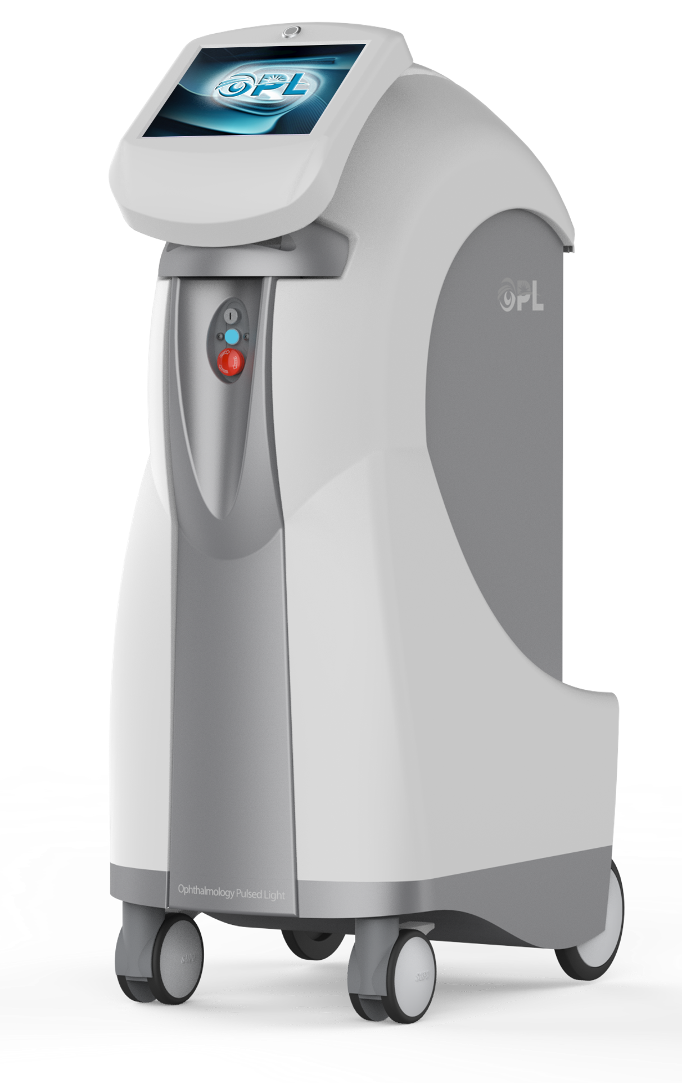
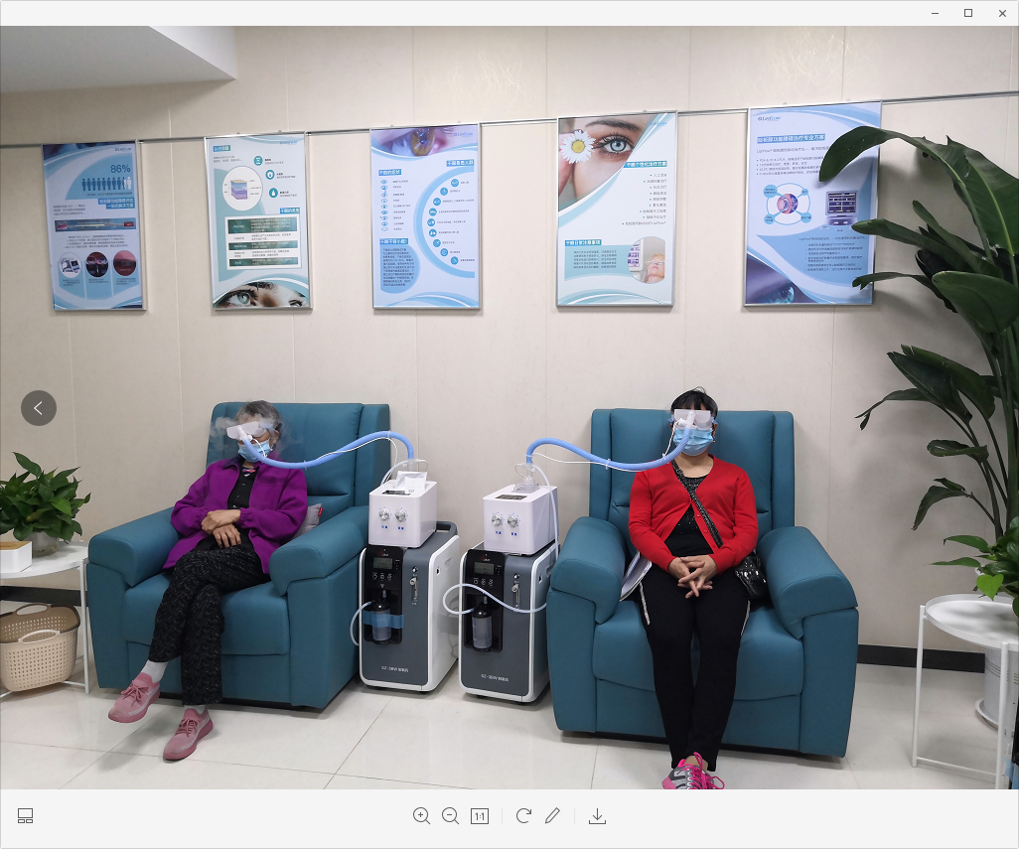
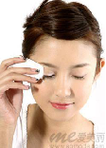
干眼非药物治疗----联合治疗
冷敷
睑缘的清洁
（或除螨）
舒缓、阵痛、消肿、抗炎
睑板腺按摩
雾化熏蒸（带加热）
或IPL治疗
清除异常睑酯，
避免睑酯中细菌、螨虫的二次污染
疏通睑板腺
排出异常睑酯
抑制炎症、
杀灭微生物、
溶解睑酯、
恢复睑板腺功能
治疗前清洁
清除皮肤表面灰尘、细菌、化妆品残留

Slide 23
感谢聆听
汇报人：殷庆鹏

